Slide 1

Trazado de Obras de Construcción
Especialidad Construcción
Plan Común
Módulo Trazado de obras de construcción
Activación del aprendizaje

Slide 2


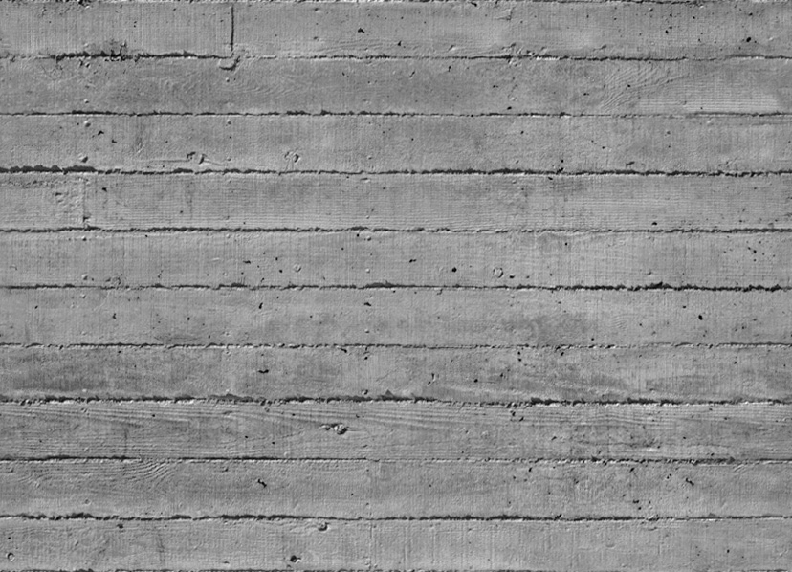
Activación del aprendizaje
¿Sabías que existen instrumentos digitales tecnológicos de alta precisión para realizar diferentes procedimientos en el trazado de obras de construcción?

Slide 3
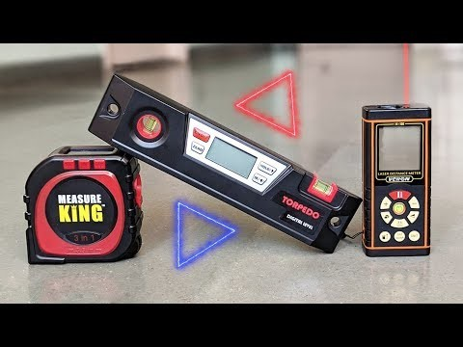
ACTIVACIÓN DEL
APRENDIZAJE
https://youtu.be/6QHPnyouM9U

Slide 4
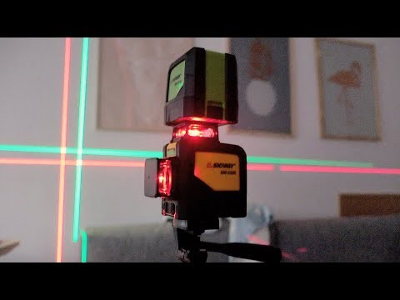
ACTIVACIÓN DEL
APRENDIZAJE
https://youtu.be/LfKGSxnBZaw

Slide 5
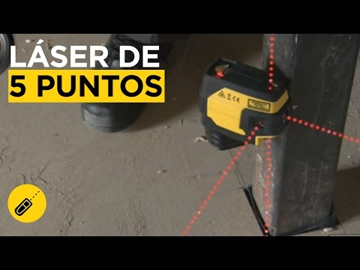
ACTIVACIÓN DEL
APRENDIZAJE
https://youtu.be/K1ouRr-cu1c

Slide 6
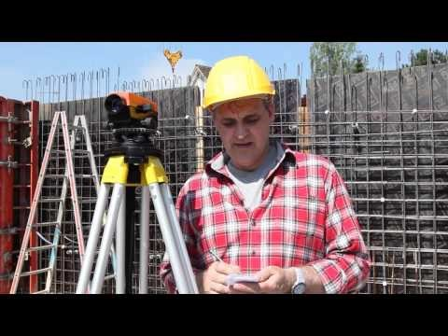
ACTIVACIÓN DEL
APRENDIZAJE
https://youtu.be/WRl6lMJmOrQ

Slide 7
PREGUNTAS
Explica con tus palabras ¿Qué entiendes por instrumentos digitales tecnológicos de alta precisión?
¿Qué instrumentos digitales conoces y has utilizado para realizar un trazado?
¿Conocías el nivel láser de 5 puntos? ¿En qué sentido consideras que facilita el trazado de una construcción?
¿Consideras que el nivel topográfico o nivel de ingeniero es un instrumento que se debe utilizar obligatoriamente en los trazados de construcción? ¿Por qué?

